Slide 1
Sloveso sein - být
Sloveso sein časujeme NEPRAVIDELNĚ!!!
SEIN | - BÝT
ich bin - já jsem | wir sind - my jsme
du bist - ty jsi | ihr seid - vy jste
er, sie, es ist - on, ona, ono je | sie sind - oni jsou

Slide 2
Přiřaďte tvary k osobám:
ICH
SIND
IST
IHR
SIE (ONI)
BIN
DU
SEID
SIND
WIR
ER
BIST

Slide 3
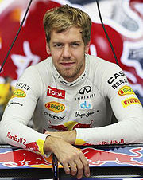
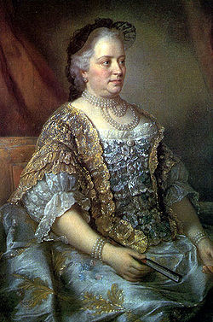
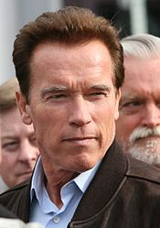
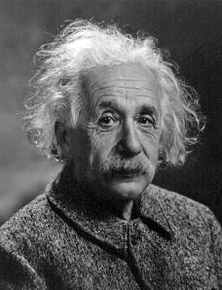
Ptejte se a odpovídejte:
Wer ist das? Das ist .... .
Das ist Sebastin Vettel.
Das ist Maria Theresia.
Das ist Arnold Schwarzenegger.
Das ist Albert Einstein.

Slide 4
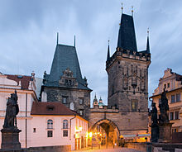
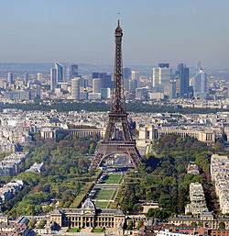
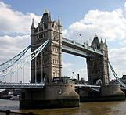
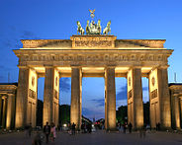
Ptejte se odpovídejte:
Wo bist du? Ich bin in...
Ich bin in Prag.
Ich bin in Paris.
Ich bin in London.
Ich bin in Berlin.

Slide 5
Doplňte sein ve správném tvaru:
Ich bin Monika.
Wir sind im Hotel.
Seid ihr in Deutschland?
Thomas ist 13 Jahre alt.
Bist du im Garten?
Anna und Julia sind in Prag.
Ich bin nicht im Haus, ich bin im Auto.

Slide 6
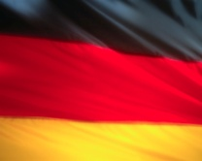





Tvořte věty:
Ich
Spanien
seid
Er
Deutschland
bist
Wir
sind
in
Finnland
Du
Norwegen
bin
Ihr
Portugal
ist
Sie
Schweden

Slide 7
Vyberte správnou možnost:
..... du Thomas?
Wir ..... in der Klasse.
..... ihr jung?
Tom und Tina ..... hier.
Er ...... nicht in Brno.
Ich ..... im Park.
Der Ball ..... gelb.
Die Pizza ..... gut.
a) Bist b) Bin
a) seid b) sind
a) Seid b) Sind
a) sind b) sein
a) ist b) bin
a) bist b) bin
a) ist b) sein
a) sind b) ist

Slide 8
Zdroje:
Obrázky byly použity ze serveru společnosti Microsoft http://office.microsoft.com/cs-cz/images/?CTT=97
Bezplatné kliparty, fotografie, ilustrace, animace a zvuky pro produkty Microsoft Office.
CATARINELLA, Massimo. Wikipedie [online]. [cit. 14.10.2013]. Dostupný na WWW: http://cs.wikipedia.org/wiki/Soubor:CharlesBridgeMalaStranaPragueCzechRepublic.jpg
WLADYSLAV. Wikipedie [online]. [cit. 14.10.2013]. Dostupný na WWW: http://cs.wikipedia.org/wiki/Soubor:Paris_-_Eiffelturm_und_Marsfeld2.jpgMISTERMOE.
Wikipedie [online]. [cit. 14.10.2013]. Dostupný na WWW: http://cs.wikipedia.org/wiki/Soubor:LondonTowerBridge2004-08-03.jpg
WOLF, Thomas. Wikipedie [online]. [cit. 14.10.2013]. Dostupný na WWW: http://commons.wikimedia.org/wiki/File:Brandenburger_Tor_abends.jpg
CRUKS. Wikipedia [online]. [cit. 26.11.2013]. Dostupný na WWW: http://commons.wikimedia.org/wiki/File:Vettel_2012_USGP.jpg
NEZNÁMÝ. Wikipedia [online]. [cit. 26.11.2013]. Dostupný na WWW: http://cs.wikipedia.org/wiki/Soubor:Maria_Theresia11.jpg
TURNER, Oren. Wikipedia [online]. [cit. 26.11.2013]. Dostupný na WWW: http://cs.wikipedia.org/wiki/Soubor:Albert_Einstein_Head.jpg
DORAN, Bob. Wikipedia [online]. [cit. 26.11.2013]. Dostupný na WWW: http://en.wikipedia.org/wiki/File:SchwarzeneggerJan2010.jpg

